Slide 1
Matriz Igor Ansoff
La Estrategia de la Empresa - 1957

Slide 2
“La matriz Ansoff se define como una herramienta para ayudar a descubrir nuevas oportunidades de crecimiento de una organización, la cual tiene como base al producto a introducir y al mercado objetivo, en función de la novedad del mundo actual, permitiendo integrar los diferentes recursos de una organización para conseguir una ventaja competitiva”.
— (Mazaraki & Bosovskaya, 2013)

Slide 3
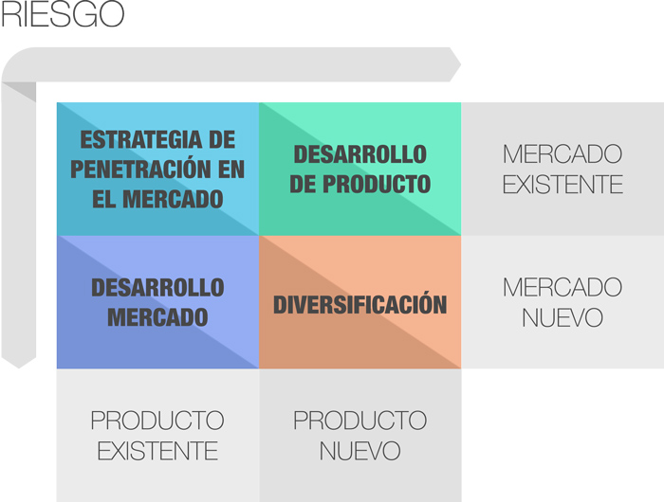
Ansoff (1965) consideró el crecimiento por medio de cuatro rutas: productos existentes, nuevos productos, mercado existentes y nuevos mercados

Slide 4
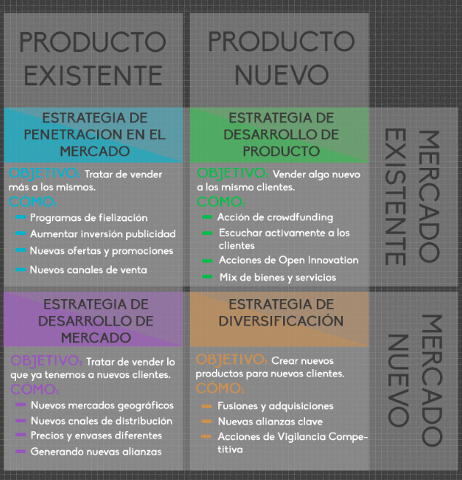
EJEMPLO DE MATRIZ DE CRECIMEINTO DE ANSOFF
Según Ansoff, las únicas cuatro posibles estrategias de crecimiento son la penetración en el mercado, el desarrollo de mercado, el desarrollo de producto o la diversificación.

Slide 5
1
2
3
4
Se esta penetrando el mercado cuando: se esta ofreciendo un servicio al cliente pero lo incentivas a seguir comprando en el mismo lugar a través de bonos y promociones.
Desarrollas tu mercado cuando buscas atender a nuevos clientes
en puntos de venta a los que no han llegado hasta
ese momento y que convencen a sus parientes de
entrar en el negocio de venta de diarios en esos
nuevos puntos.
Estas desarrollando tu producto cuando aprovechando que el cliente ya está en su tienda para venderle más. Es un cliente conocido que sabe que la empresa es de confianza. Lo único que hay que hacer es pensar en qué más se le puede atender, qué más necesita el cliente.
Esa capacidad de utilizar y reconocer que tiene una ventaja competitiva al contar con una cultura corporativa fuerte, de mentalidad emprendedora, creatividad y empatía con
el cliente, que puede transferir a ese negocio. La diversificación está vigente.

Slide 6
Matemático y Economista Igor Ansoff
La aplicación de la Matriz Ansoff, permite a las empresas mejorar la toma de decisiones en base a su dirección estratégica de crecimiento, al relacionar los productos con el mercado en base a su novedad o actualidad, resultan cuatro cuadrantes con información sobre las mejores estrategias que se pueden aplicar.

Slide 7
¡GRACIAS POR TU ATENCION!
BY: Marlys Velez Madera y
Angie Fuentes Guerra

